Slide 1
Spiroergometria Strategie interpretacyjne
dr n. med. Piotr Niedoszytko
Klinika Rehabilitacji
Gdański Uniwersytet Medyczny

Slide 2
Pytanie „rozgrzewkowe”
W którym roku dokonano pierwszego badania spiroergometrii:
1410
1780
1923
2006

Slide 3
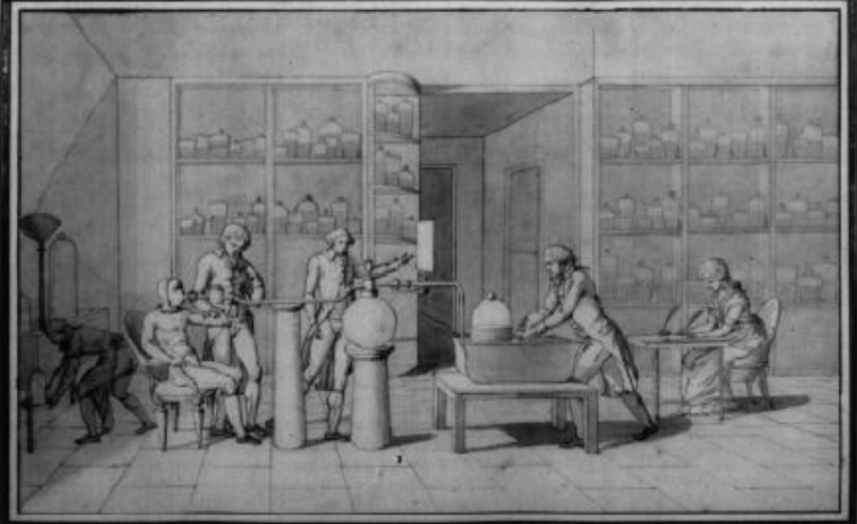
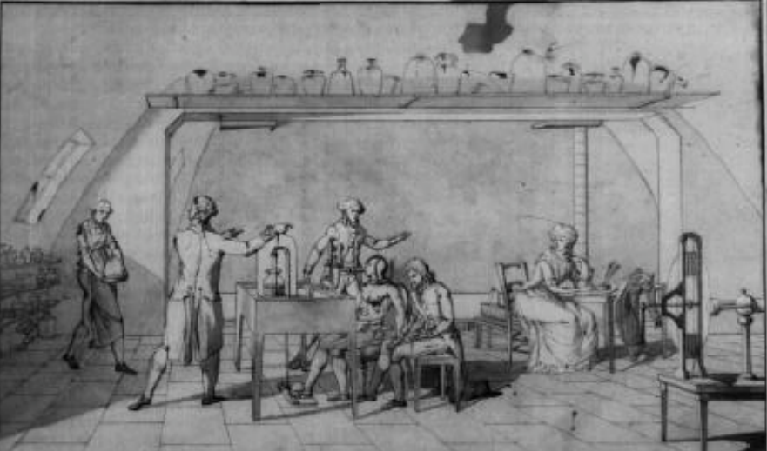
Spiroergometria „nowe” narzędzie diagnostyczne
Pomiar poboru tlenu w spoczynki i w wysiłku. Laboratorium Lavoisier’a 1780 r.
Some facts and some thoughts on the history of oxygen uptake and its measurement.
P. Older 2007 www.cpxinternational.com

Slide 4
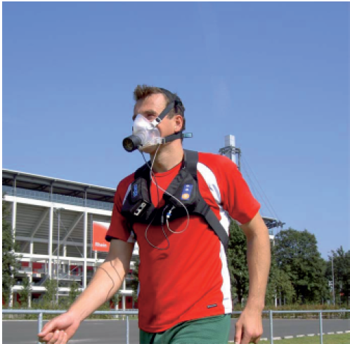
Czym jest spiroergometria?

Slide 5
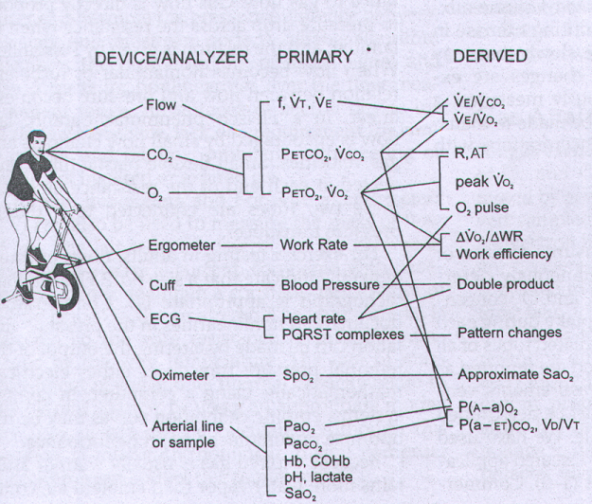
Spiroergometria - Parametry

Slide 7
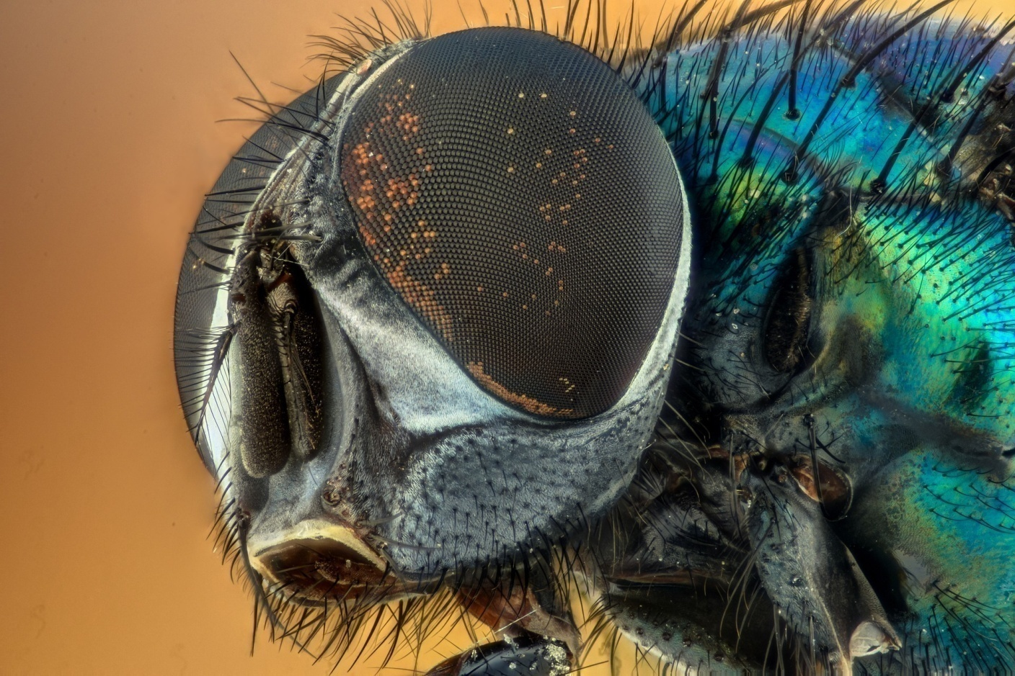
Szybka analiza „na oko”

Slide 8
Panel 2
HR i puls tlenowy
Płaski przebieg krzywej pulsu tlenowego na szczycie wysiłku świadczyć może o sercowej przyczynie terminacji wysiłku (niewydolność serca lub choroba wieńcowa)
SV = (O2pulse/Hgb) x 100

Slide 9
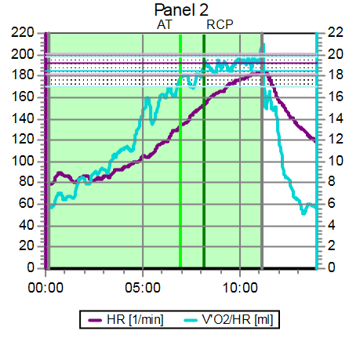
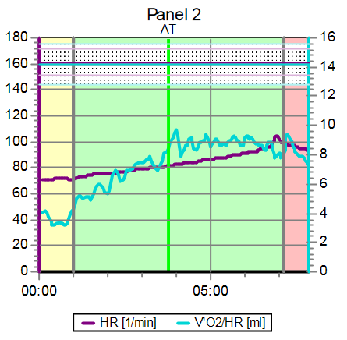
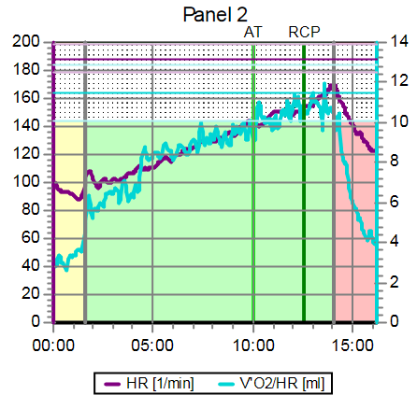
Panel 2
HR i puls tlenowy
Płaski przebieg krzywej pulsu tlenowego na szczycie wysiłku świadczyć może o sercowej przyczynie terminacji wysiłku (niewydolność serca lub choroba wieńcowa)
SV = (O2pulse/Hgb) x 100

Slide 10
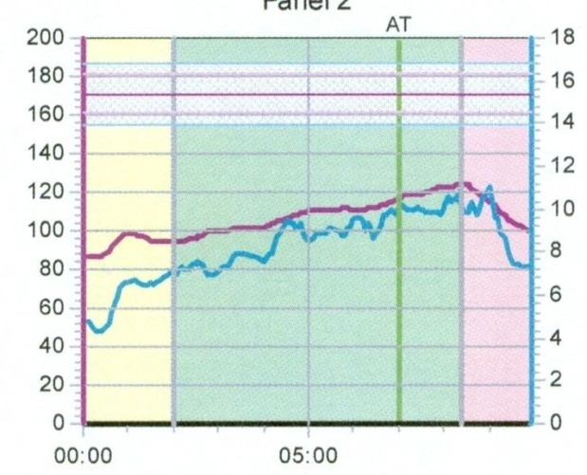
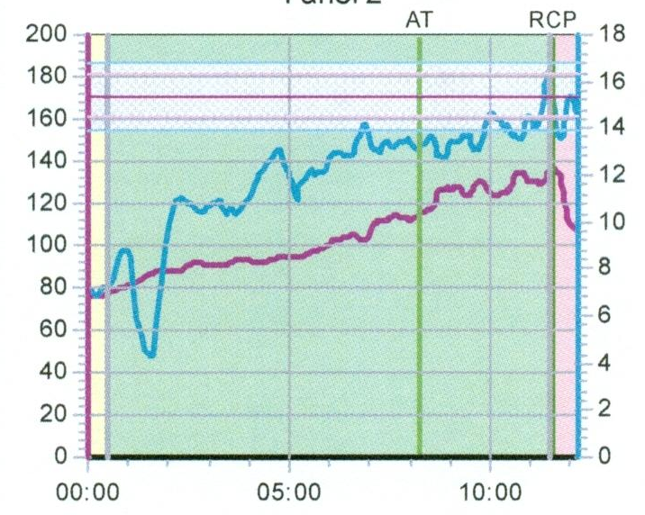
Co się stało

Slide 11
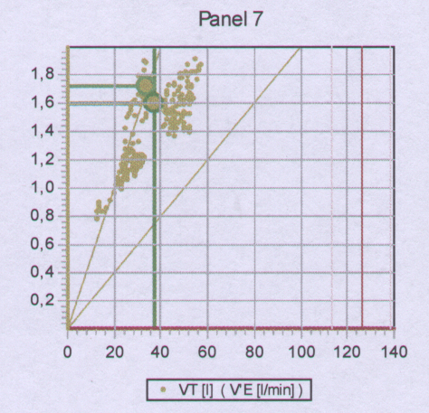
Panel 7
MVV
VT vs V’E
Obturacja
BR
Restrykcja
BR

Slide 12
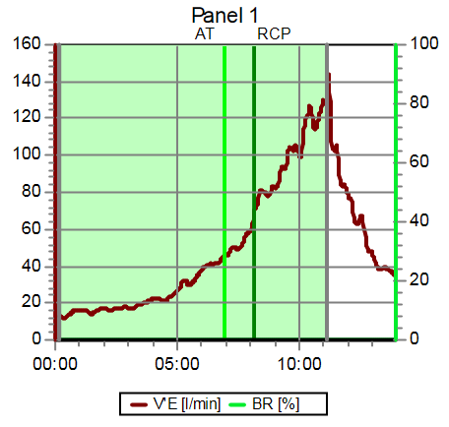
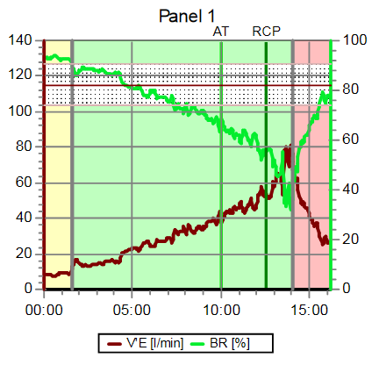
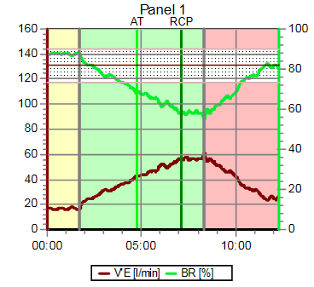
Panel 1
Wentylacja w funkcji czasu
Wykres wzrasta skośnie ku górze, zwłaszcza po osiągnięciu AT
Inaczej dzieje się gdy wentylacja jest ograniczona przez otyłość lub POCHP

Slide 13
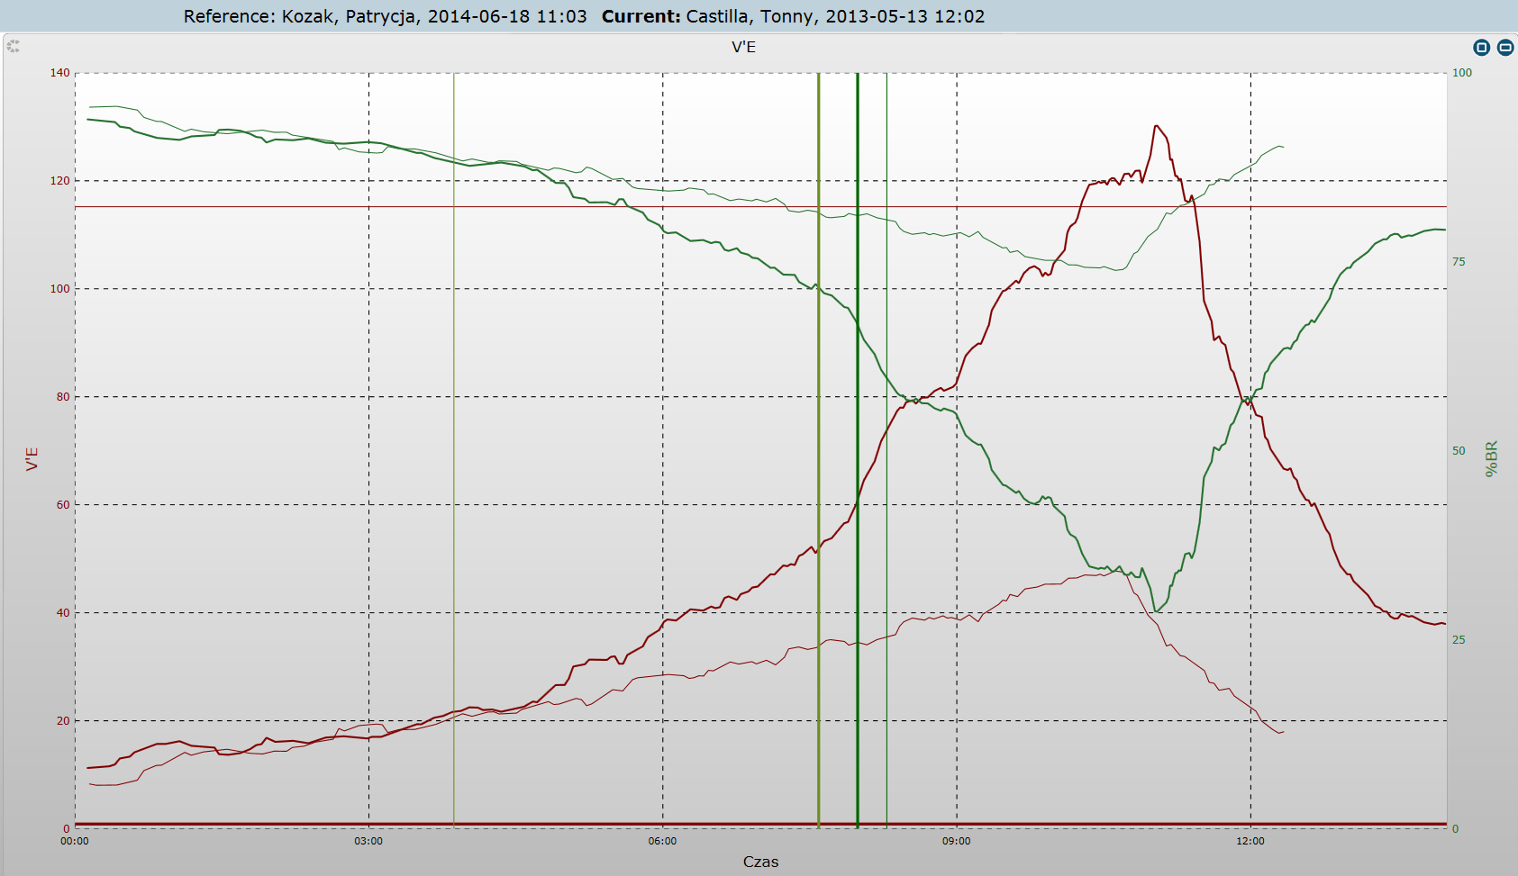
Zdrowy vs otyły

Slide 14
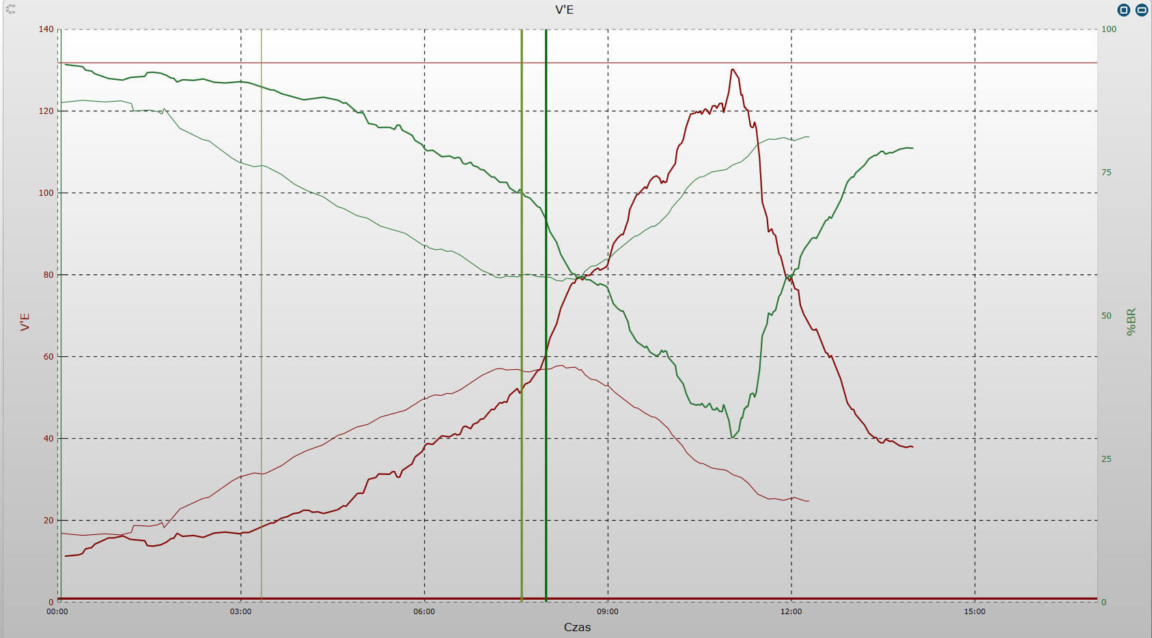
Zdrowy vs POCHP

Slide 15
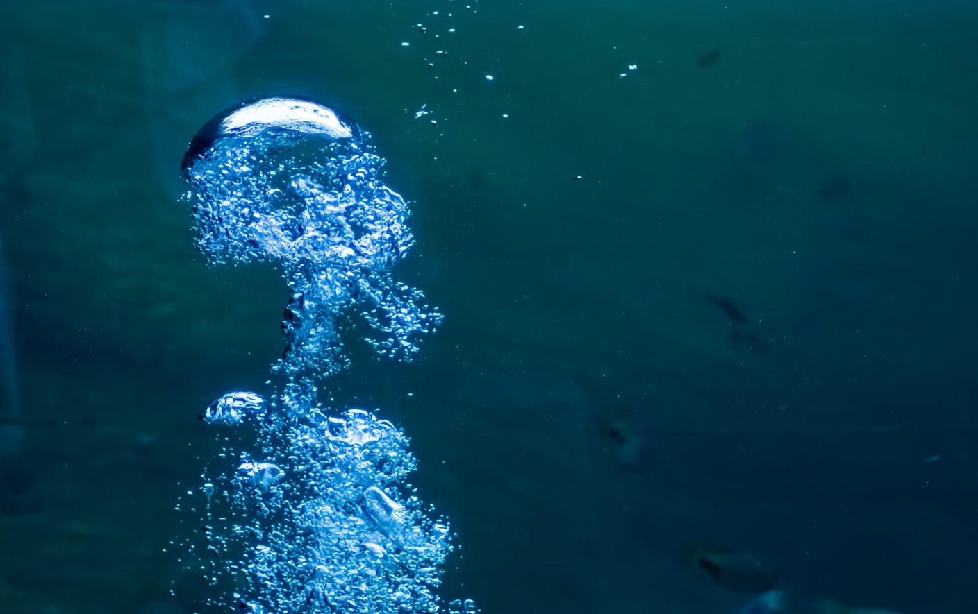
VO2 max(peak)

Slide 16
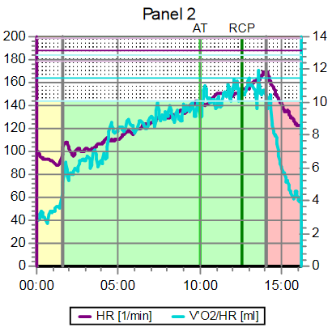
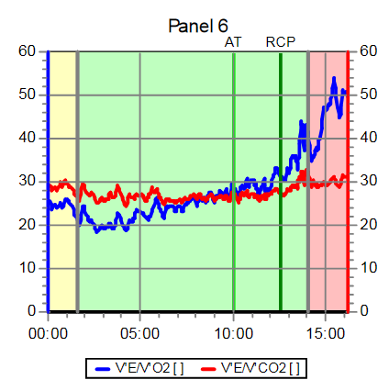
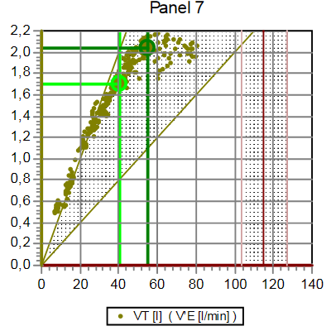
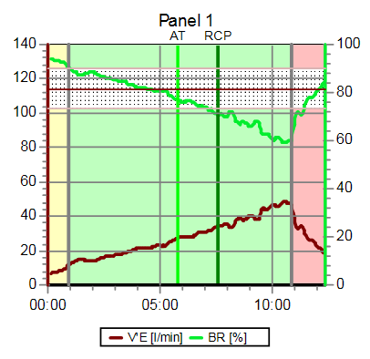
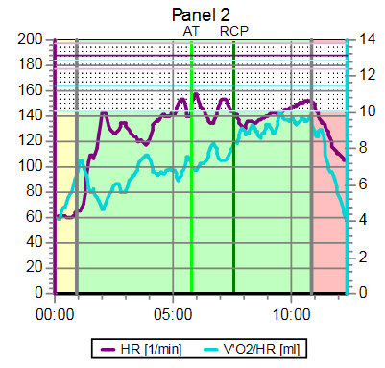
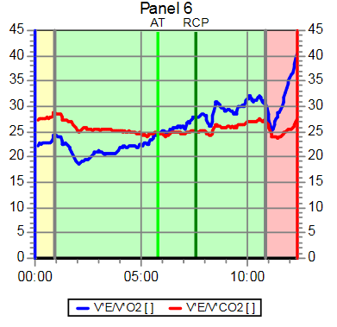
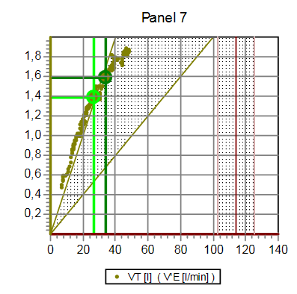

Slide 18
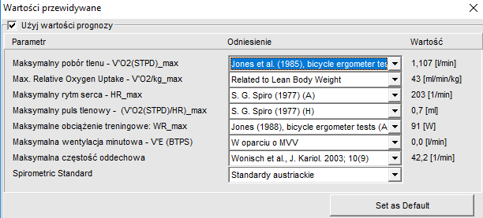
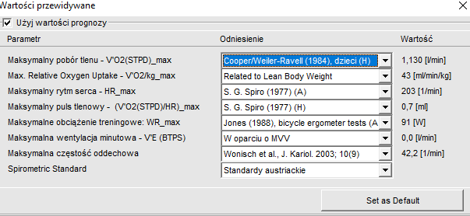
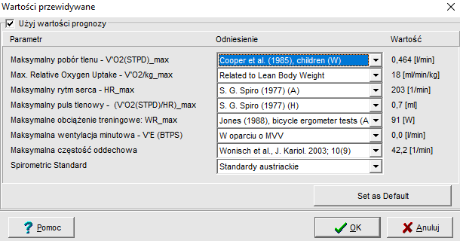
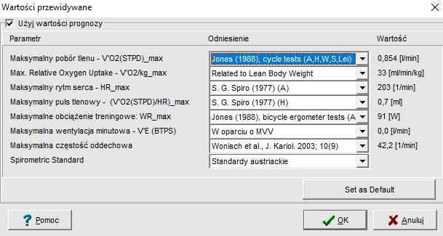
Wartości przewidywane?

Slide 19
Porównanie norm

Slide 20
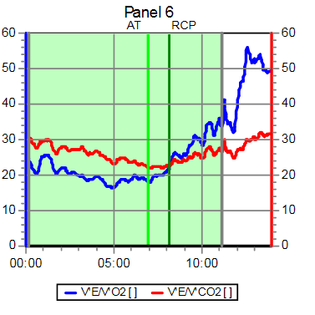
Panel 6
Nadir dla:
VE/VCO2 < 32 przy RCP
VE/VO2 < 28 przy AT
Wzrost nadir = wzrost VD/VT

Slide 21
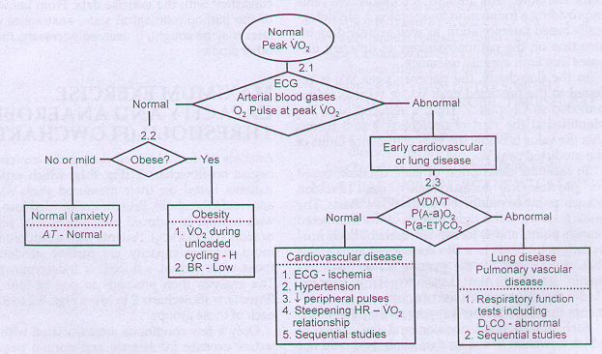
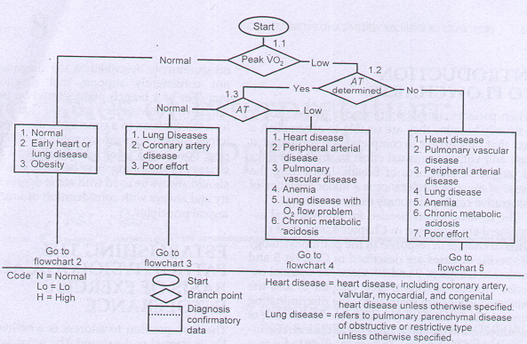
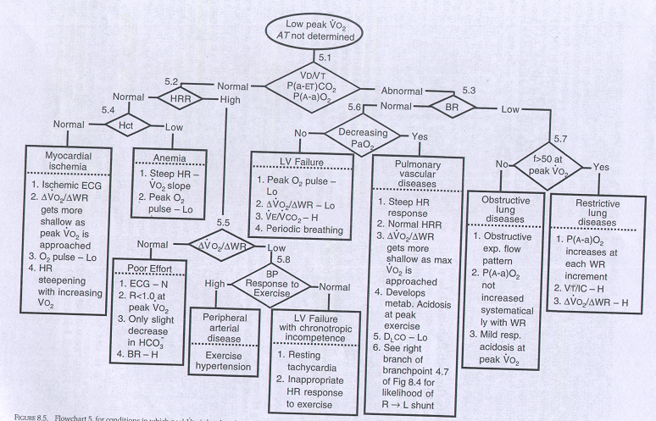
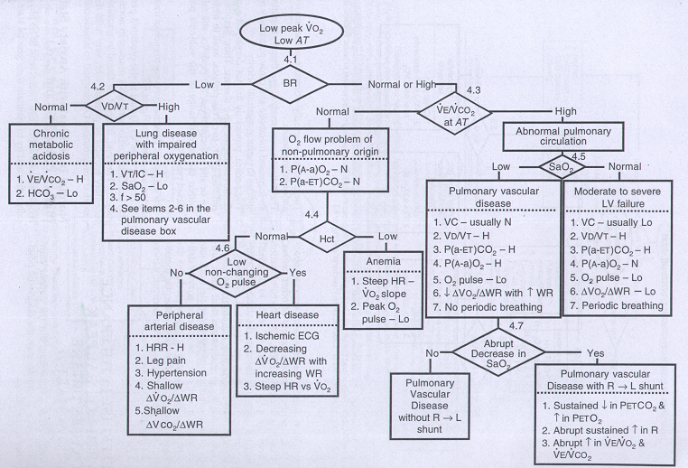
Wassermann Diagram

Slide 24
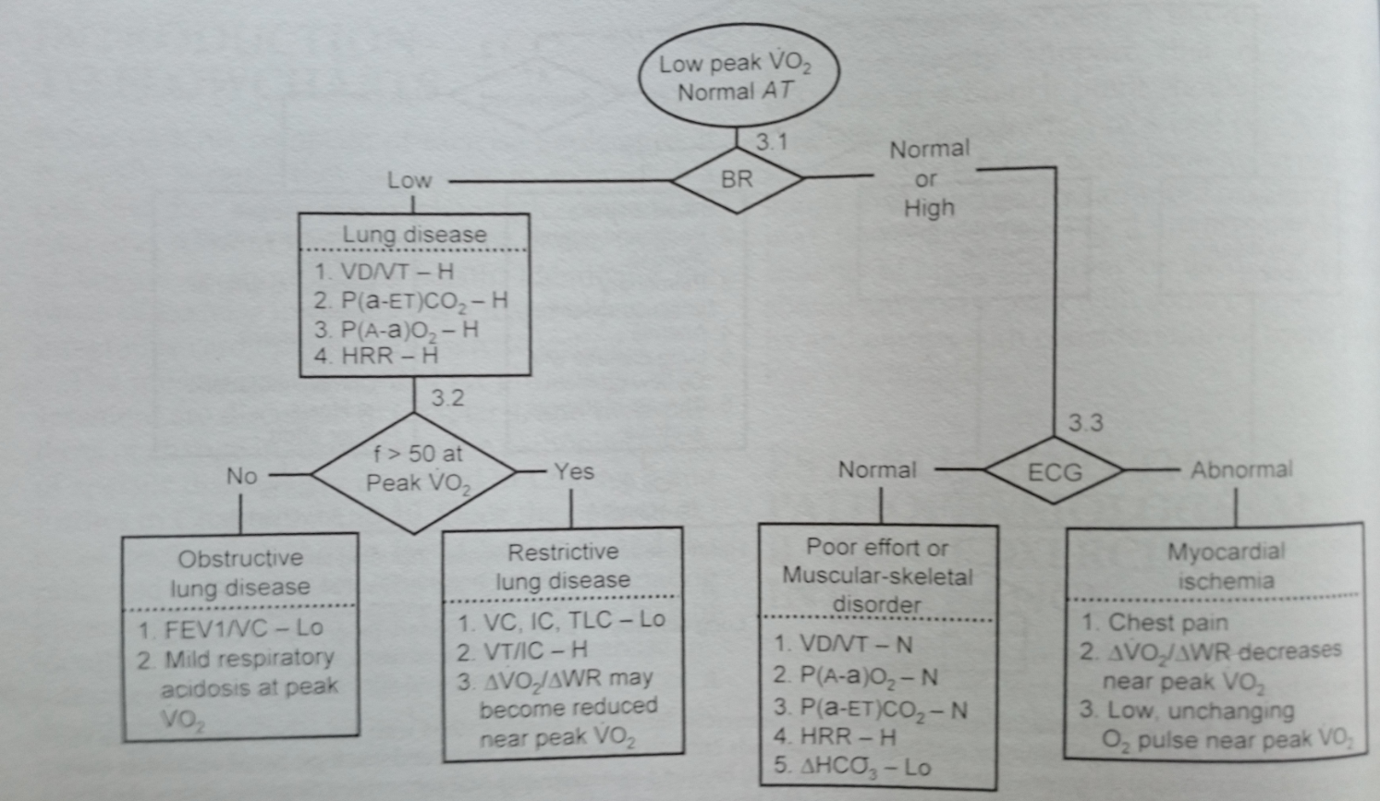

Slide 27
Który pacjent jest zdrowy
A
B
AiB
Ani A, Ani B

Slide 28
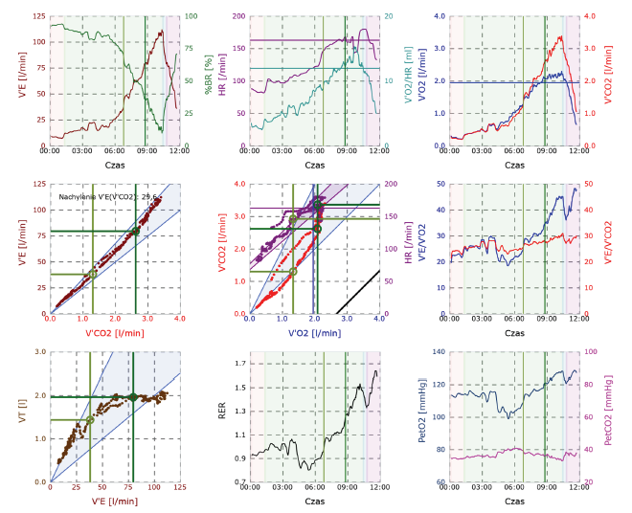
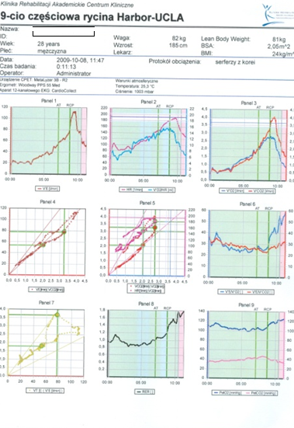
A
B

Slide 29
Który pacjent jest zdrowy
A
B
AiB
Ani A, Ani B

Slide 30
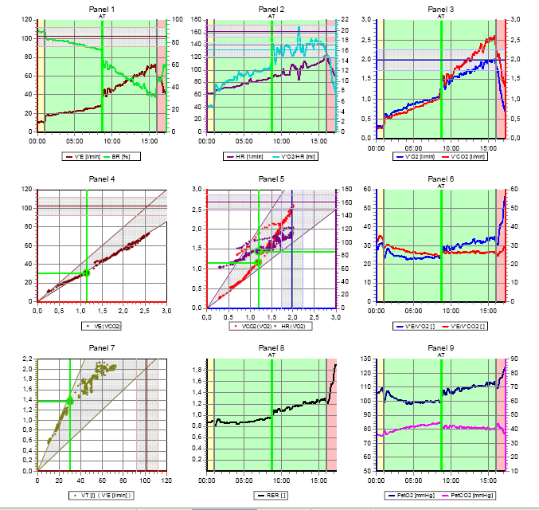
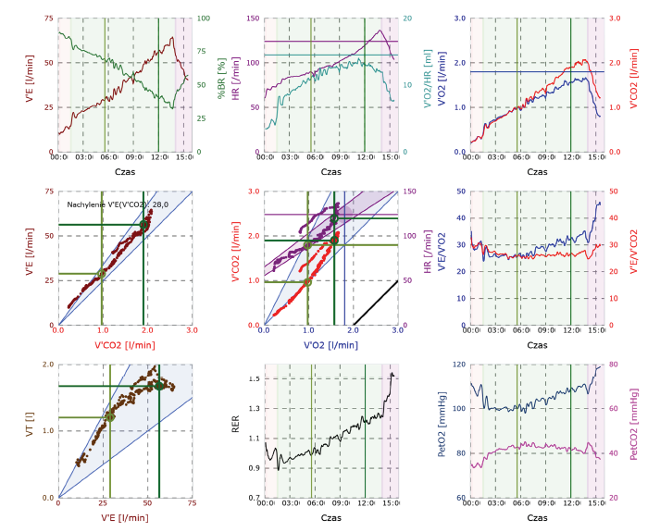

Slide 31
Smulant?
Tak
Nie

Slide 32
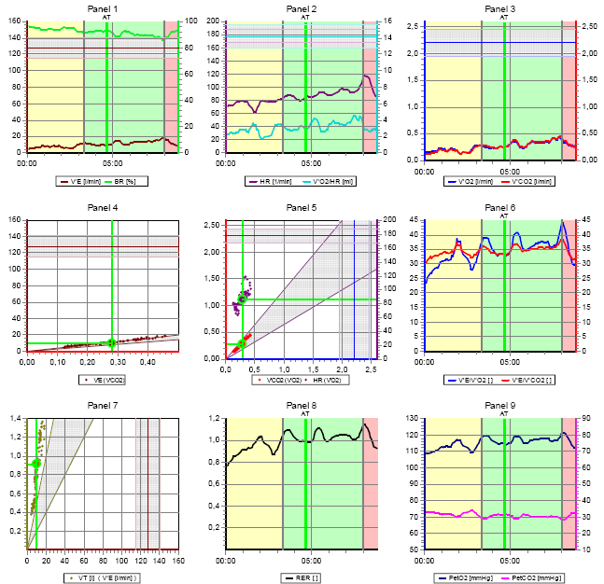

Slide 33
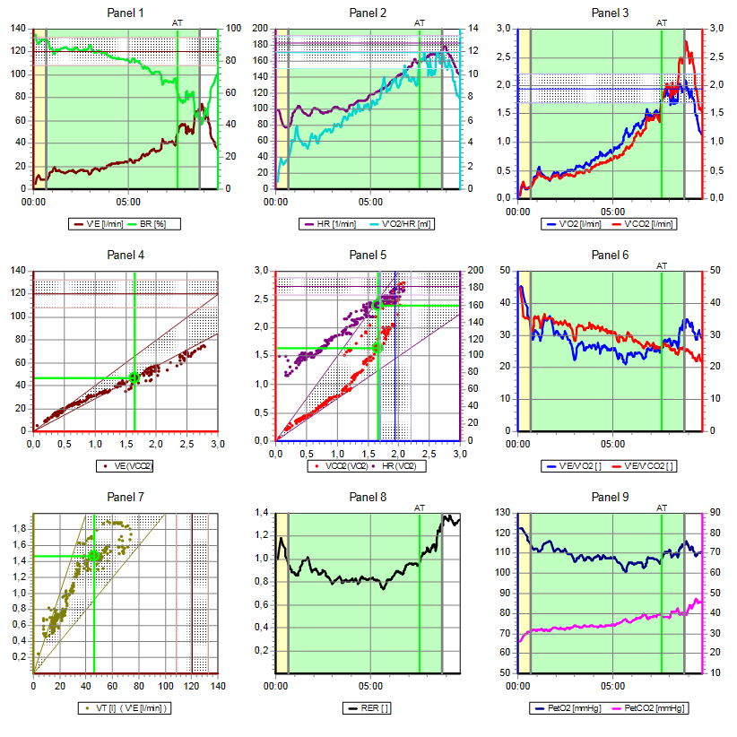

Slide 34
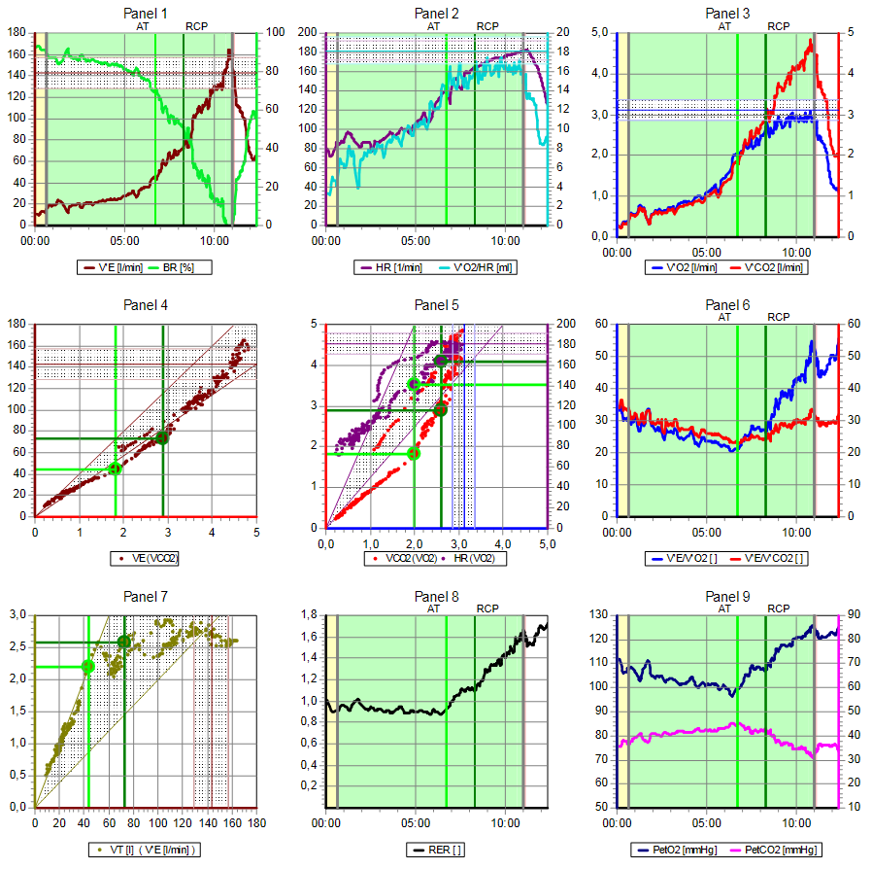

Slide 35
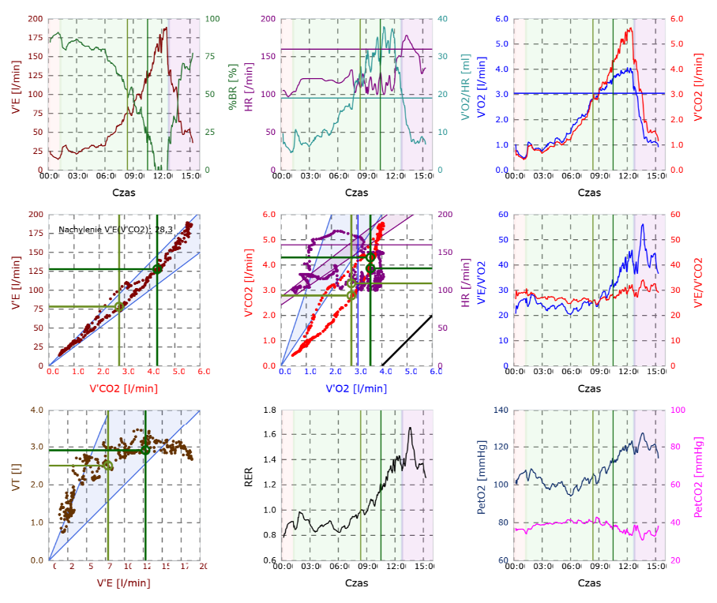

Slide 36
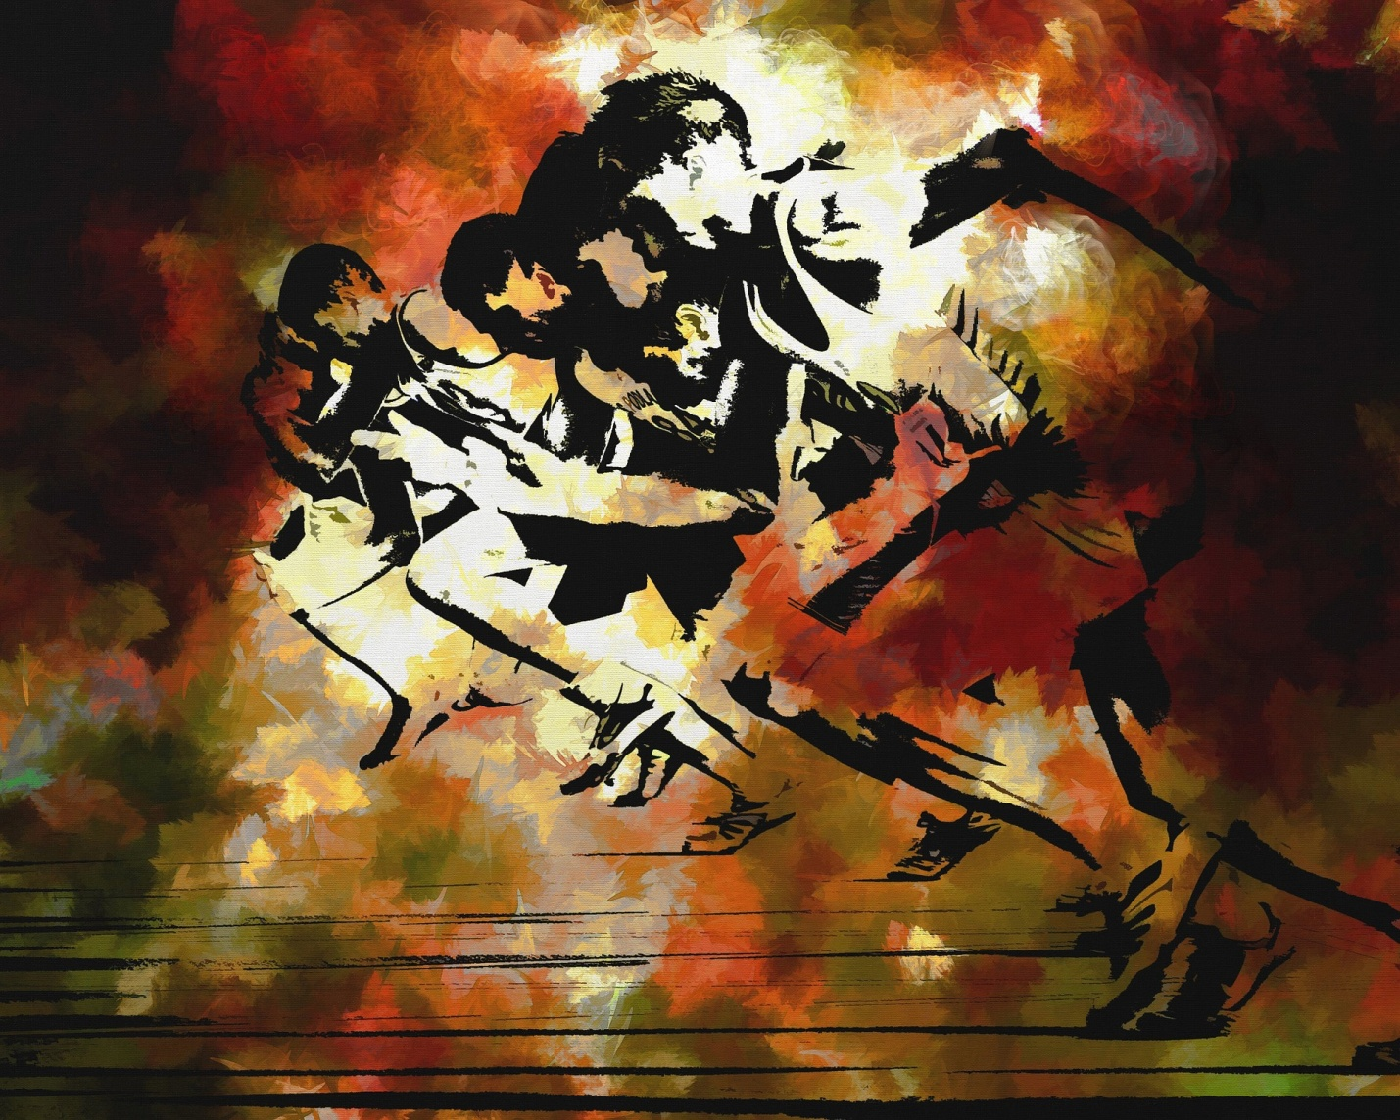
Dziękuje za uwagę

